Slide 1
Обработка данных в Pandas
Специалист по большим данным

Slide 2
Содержание занятия
Датафреймы
Сортировка и выборка
Создание новых столбцов
Агрегация данных
Сводная статистика
Подсчет значений
Сводная статистика сгруппированных данных
Срезы и индексация данных
Выборки с использованием срезов
Индексы и выборки с использованием индексации
Визуализация данных
Построение изображений
Работа с пропущенными значениями
Чтение данных в датафрейм

Slide 3
Визуализация данных

Slide 4
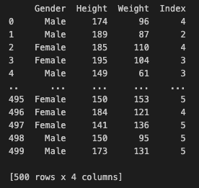
Датасет
data = pd.read_csv["HWS.csv"]
print(data)

Slide 5
Гистограмма
import matplotlib.pyplot as plt
data["Height"].hist()
plt.show()

Slide 6
Гистограмма
data["Height"].hist(50)
plt.show()
data["Height"].hist(10)
plt.show()

Slide 7
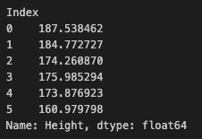
Столбчатая диаграмма
avg_height_by_index = data.groupby("Index")["Height"].mean()
print(avg_height_by_index)

Slide 8
Столбчатая диаграмма
avg_height_by_index.plot(kind="bar")
plt.show()

Slide 9
Столбчатая диаграмма
avg_height_by_index.plot(kind="bar",title="Средний рост по группам индекса массы тела")
plt.show()

Slide 10
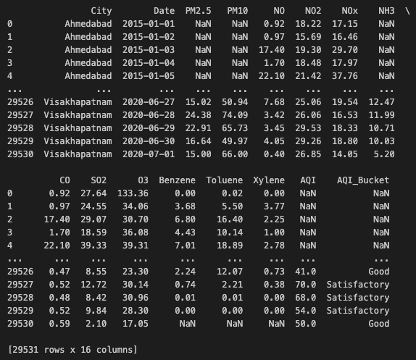
Датасет
aq = pd.read_csv["aq.csv"]
print(aq)

Slide 11
Линейный график
aq.plot(x="Date", y="NO", kind="line")
plt.show()

Slide 12
Линейный график
aq.plot(x="Date", y="NO", kind="line",rot=45)
plt.show()

Slide 13
Диаграмма рассеивания
data.plot(x="Height",y="Weight",kind="scatter")
plt.show()

Slide 14
Добавление слоев
data[data["Gender"]=="Male"]["Height"].hist()
data[data["Gender"]=="Female"]["Height"].hist()
plt.show()

Slide 15
Добавление слоев
data[data["Gender"]=="Male"]["Height"].hist()
data[data["Gender"]=="Female"]["Height"].hist()
plt.legend(["Male", "Female"])
plt.show()

Slide 16
Добавление слоев
data[data["Gender"]=="Male"]["Height"].hist(alpha=0.6)
data[data["Gender"]=="Female"]["Height"].hist(alpha=0.6)
plt.legend(["Male", "Female"])
plt.show()

Slide 17
Пропущенные значения

Slide 18
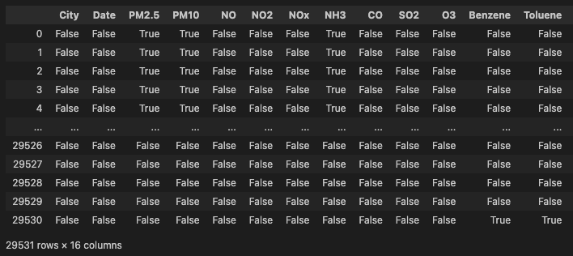
Определение пропусков
aq.isna()

Slide 19
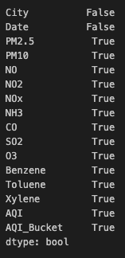
Определение пропусков
aq.isna().any()

Slide 20
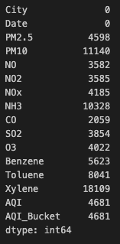
Определение пропусков
aq.isna().sum()

Slide 21
Построение пропусков
aq.isna().sum().plot(kind="bar")
plt.show()

Slide 22
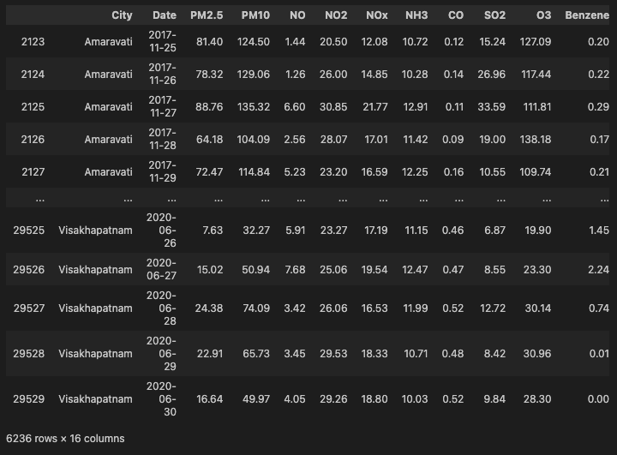
Удаление пропусков
aq.dropna()

Slide 23
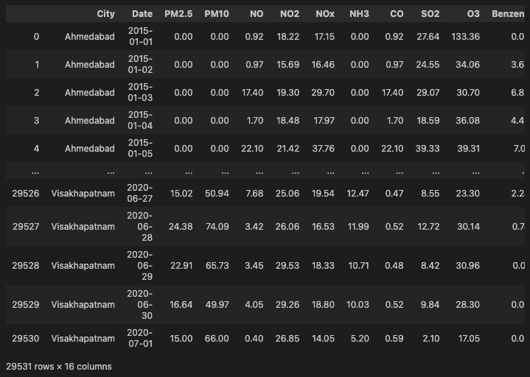
Удаление пропусков
aq.fillna(0)

Slide 24
Создание датафреймов

Slide 25
Методы создания датафреймов
Из списка словарей
Из словаря списков

Slide 26
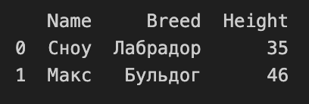
Список словарей
list_of_dicts = [
{"Name":"Сноу", "Breed":"Лабрадор", "Height":35},
{"Name":"Макс", "Breed":"Бульдог", "Height":46}
]
data2 = pd.DataFrame(list_of_dicts)
print(data2)

Slide 27
Словарь списков
dict_of_lists = {
"Name":["Сноу","Макс"], "Breed":["Лабрадор", "Бульдог"], "Height":[35,46]}
data3 = pd.DataFrame(dict_of_lists)
print(data3)

